Slide 1
ASIGNATURA
FÍSICA GENERAL
Profesor: Jesus Alvarado Huayhuaz
Setiembre 2024
Sesión 09

Slide 2
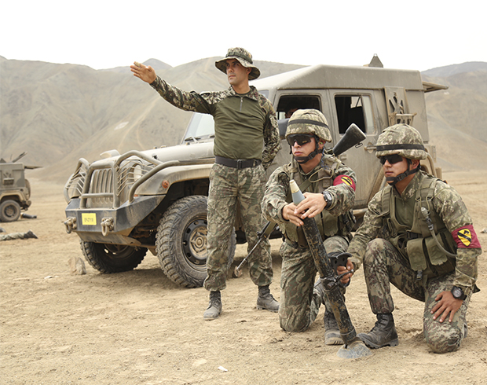
Al finalizar el cadete estará en facultad de analizar la dinámica de los cuerpos en movimiento.
Aplicará las tres leyes de la mecánica de Newton.
OBJETIVOS

Slide 3
CONTENIDO
Concepto de dinámica.
Descripción de la primera, segunda y tercera ley de Newton.
Aplicaciones de las leyes de Newton: Fuerzas de fricción y fuerza neta.

Slide 4
Dinámica de la partícula: Leyes de Newton

Slide 5
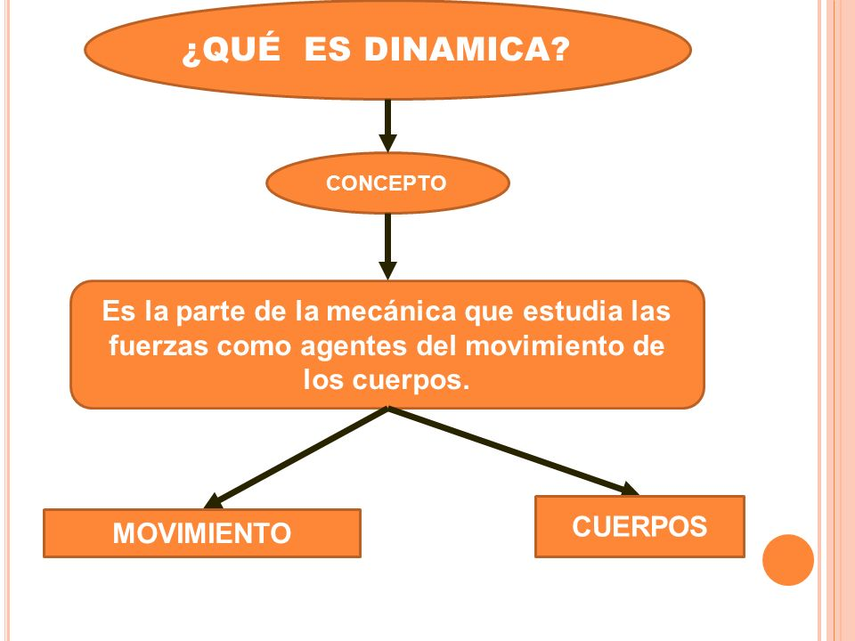

Slide 6
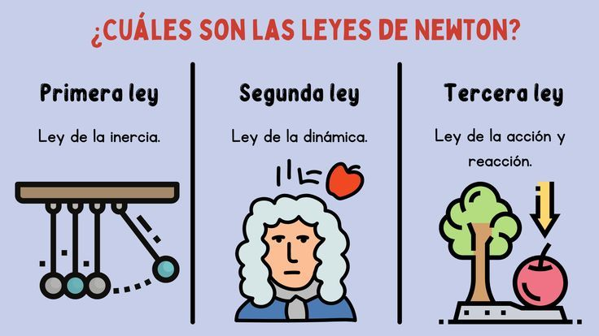
Leyes de Newton

Slide 7
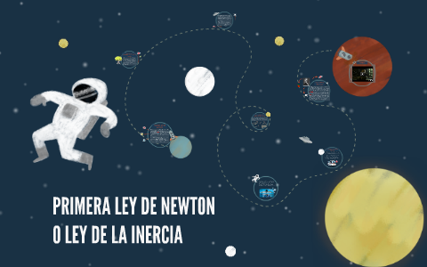
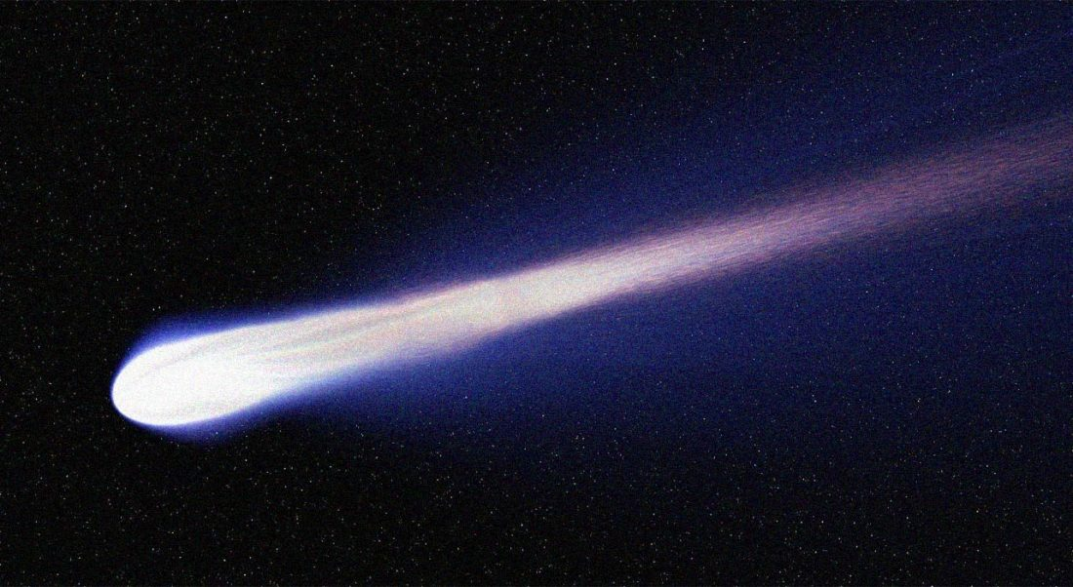
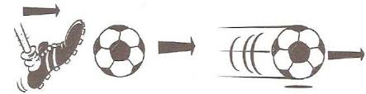
Primera Ley de Newton
Una partícula en el espacio permanecerá en el mismo estado de movimiento a menos que una fuerza actúe sobre ella.

Slide 8
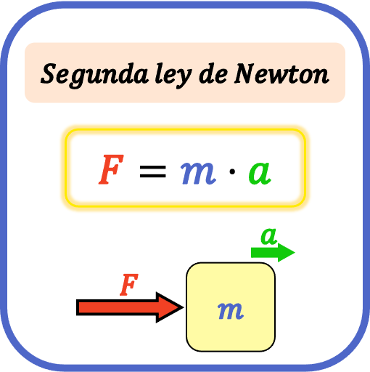
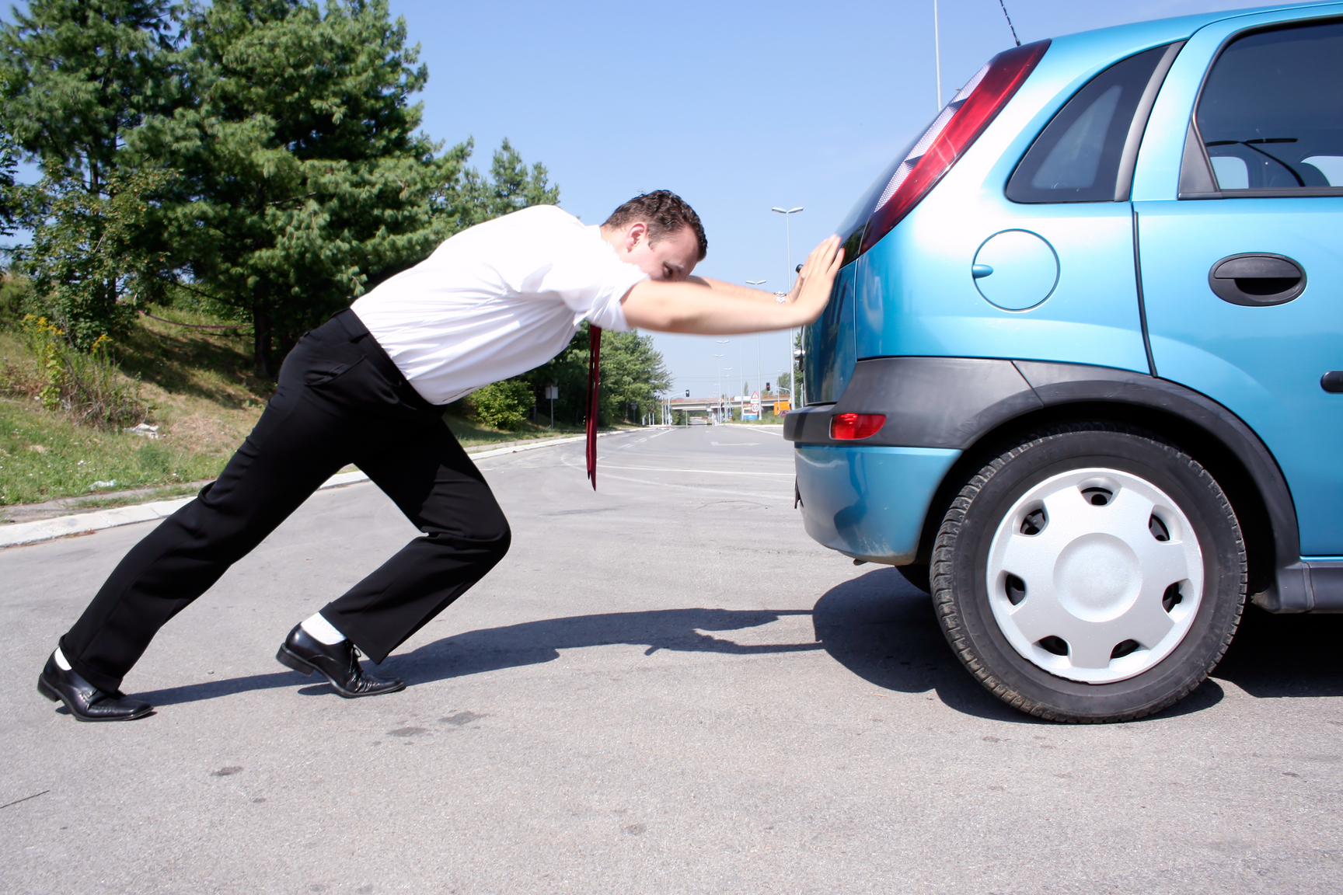
Segunda Ley de Newton

Slide 9
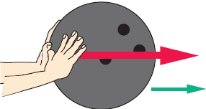
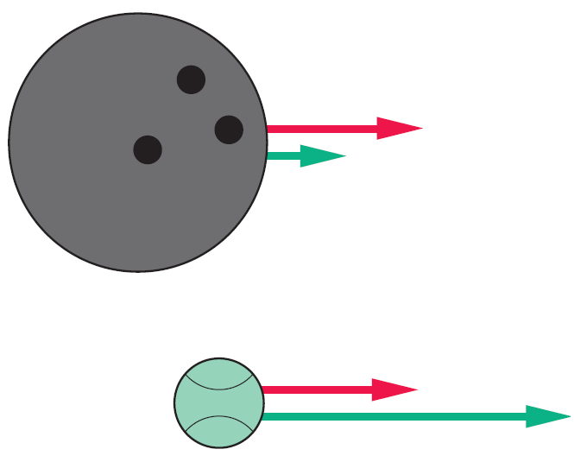
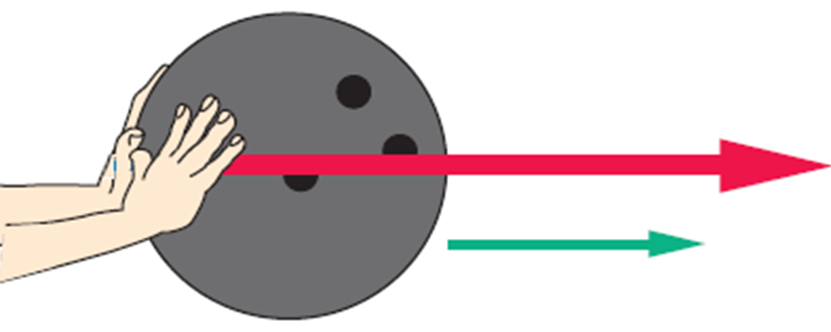
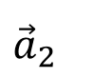
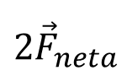
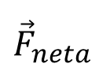
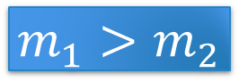
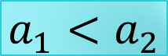
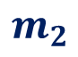
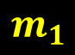
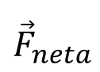
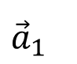
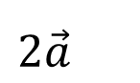
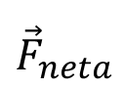
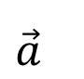
Fuerza y aceleración
La fuerza neta y la aceleración correspondiente tienen la misma dirección y sentido.
Aceleración y fuerza son directamente proporcionales.
Aceleración y masa son inversamente proporcionales.
$${\vec{F}}_{neta}$$
$${\vec{F}}_{neta}$$
$$m_{1}$$
$$\vec{a}$$
$$m_{1}>m_{2}$$
$${\vec{a}}_{1}$$
$$a_{1}<a_{2}$$
$${2\vec{F}}_{neta}$$
$${\vec{F}}_{neta}$$
$$m_{2}$$
$${\vec{a}}_{2}$$
9
$$2\vec{a}$$

Slide 10
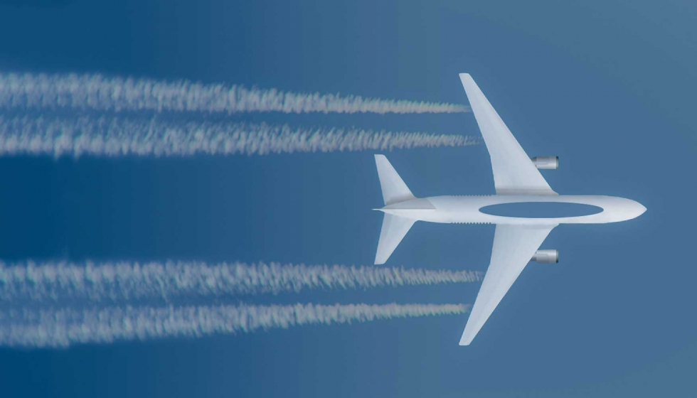
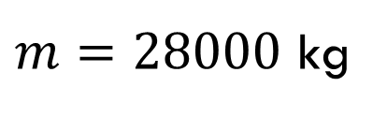
Ejemplo 1:
Un avión a reacción de 28 toneladas métricas de masa es impulsado con una aceleración de 13 m/s². Hallar la fuerza que se aplica.
Solución:
$m=28000$ kg
$$F=m∙a→F=28000∙13→F=364000 N$$

Slide 11
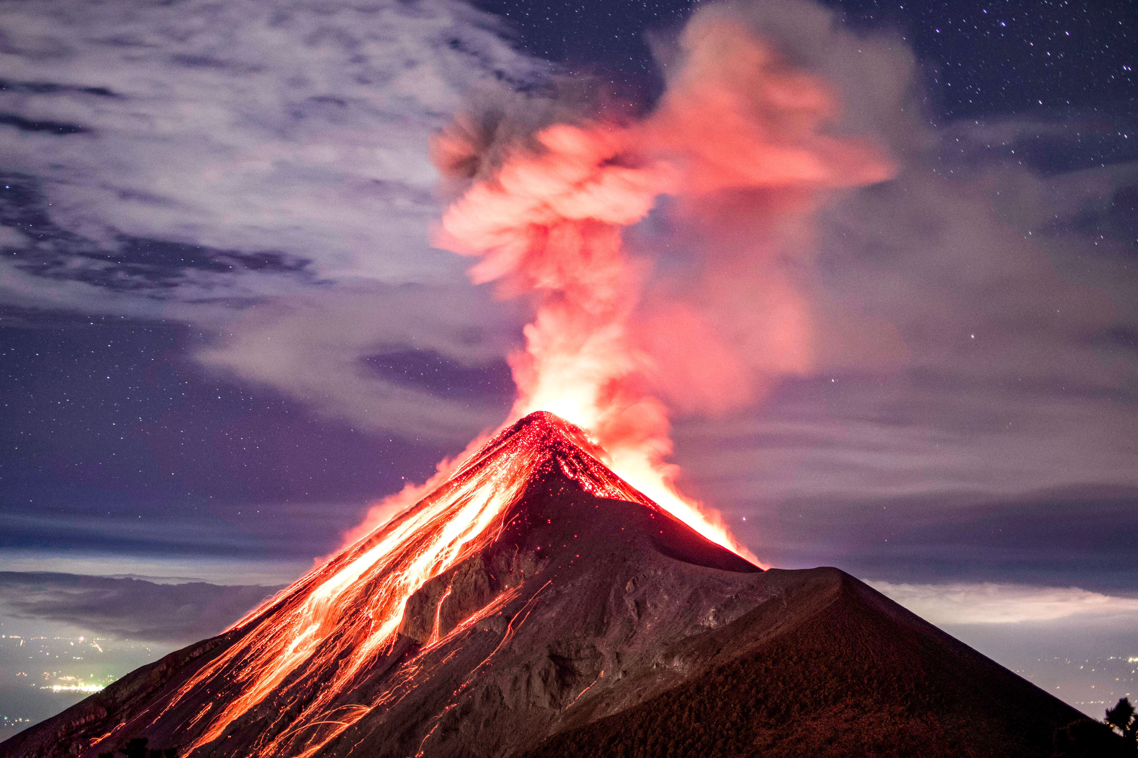
Actividad 1:
La erupción de un volcán produjo un lanzamiento de 800 kg de magma con una fuerza de 12000 N. Hallar la aceleración de salida del magma.

Slide 12
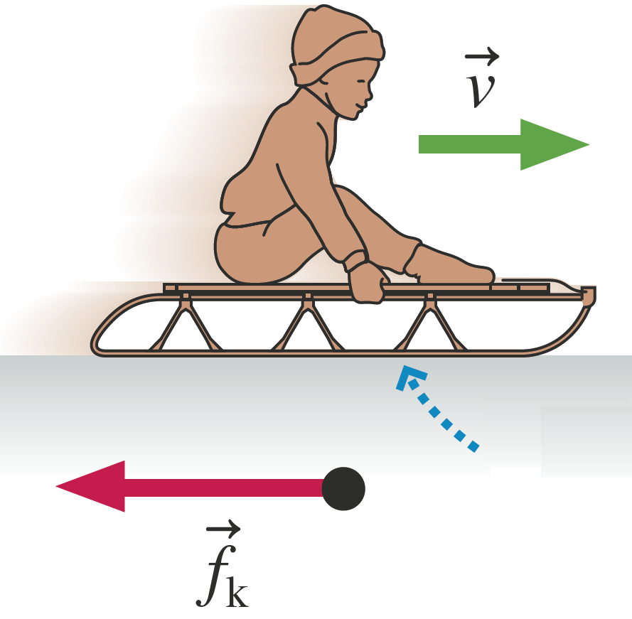
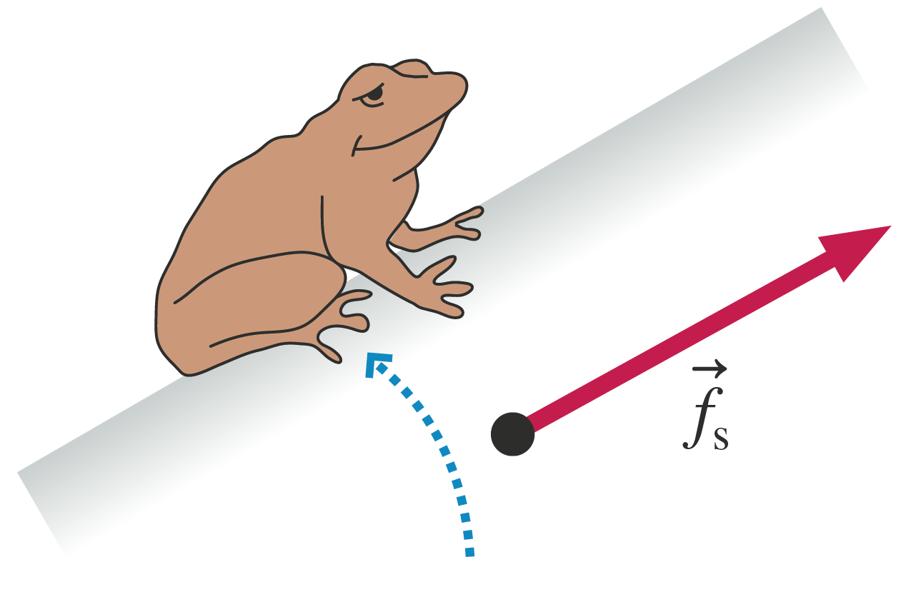
Fuerzas de fricción
Fuerza de fricción cinética
Fuerza de fricción estática
La fricción cinética se orienta a lo largo de las superficies en contacto y se opone al sentido movimiento del cuerpo.
La fricción estática se orienta a lo largo de las superficies en contacto y su sentido es tal que evita el deslizamiento.

Slide 13
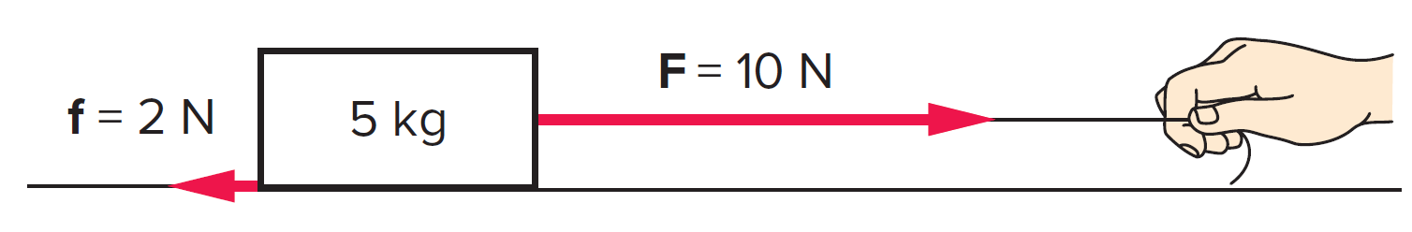
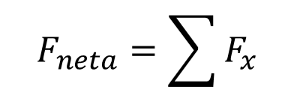
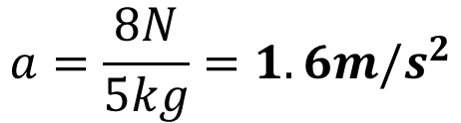
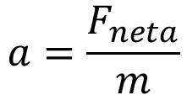
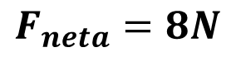
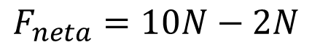
Ejemplo 2:
Un bloque con una masa de 5 kg se jala sobre una mesa con una fuerza de 10 N aplicada por una cuerda atada al extremo delantero del bloque. La mesa ejerce una fuerza de fricción de 2 N sobre el bloque. Calcular la aceleración del bloque.
$$F_{neta}=\sum{F_{x}}$$
$$a=\frac{F_{neta}}{m}$$
$$F_{neta}=10N−2N$$
$$a=\frac{8N}{5kg}=1.6m/s^{2}$$
hacia la derecha
$$F_{neta}=8N$$
hacia la derecha

Slide 14
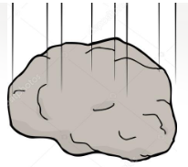
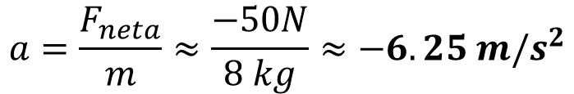
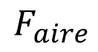
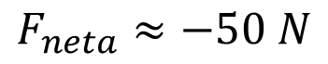
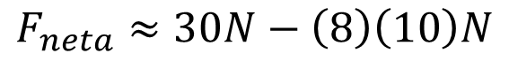
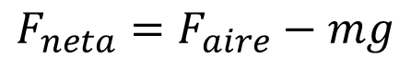
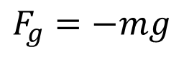
Ejemplo 3:
Una roca de 8 kg cae desde un acantilado. La roca experimenta una fuerza de 30 N hacia arriba debido a la resistencia del aire
(g = 10 m/s²). Determinar:
a) La fuerza neta que actúa sobre la roca y su dirección.
b) La aceleración que experimenta la roca y su dirección.
$$F_{neta}=F_{aire}−mg$$
$$F_{aire}$$
$$F_{neta}≈30N−\left(8\right)\left(10\right)N$$
$$F_{neta}≈−50 N$$
(hacia abajo)
$$F_{g}=−mg$$
$$a=\frac{F_{neta}}{m}≈\frac{−50N}{8 kg}≈−6.25 m/s^{2}$$
(hacia abajo)

Slide 15
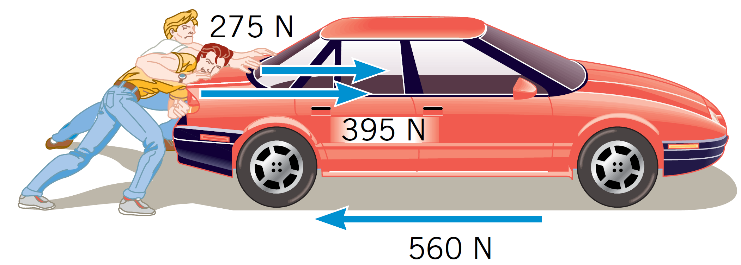
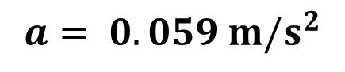
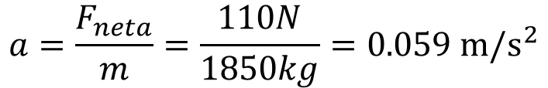
Ejemplo 4:
Dos personas empujan un automóvil de 1850 kg de masa. Una persona aplica una fuerza de 275 N, mientras que la otra aplica en la misma dirección una fuerza de 395 N. Debido al efecto de rodadura, se produce una fuerza de fricción de 560 N en dirección opuesta a la que se está aplicando sobre el vehículo. Calcular la aceleración del automóvil.
$$F_{neta}=275N+395N−560N=110N$$
$$a=\frac{F_{neta}}{m}=\frac{110N}{1850kg}=0.059 m/s^{2}$$
$$a= 0.059 m/s^{2}$$

Slide 16
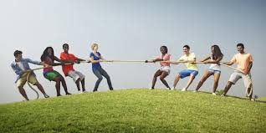
Actividad 2:
En el juego de la soga, el equipo vencedor tiró de ella con una fuerza de 300 N, haciendo que el otro equipo se deslice contra una fuerza de fricción de 40 N. Las masas de los integrantes del equipo perdedor fueron 75 kg, 62 kg, 68 kg y 55 kg. Hallar la aceleración que se produjo.

Slide 17
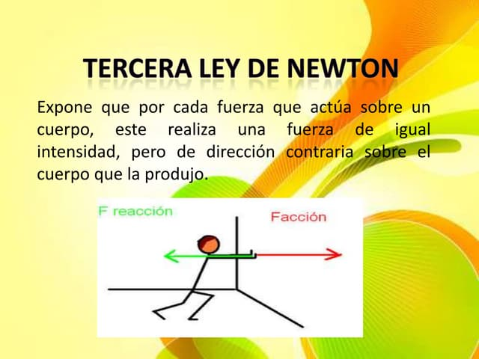
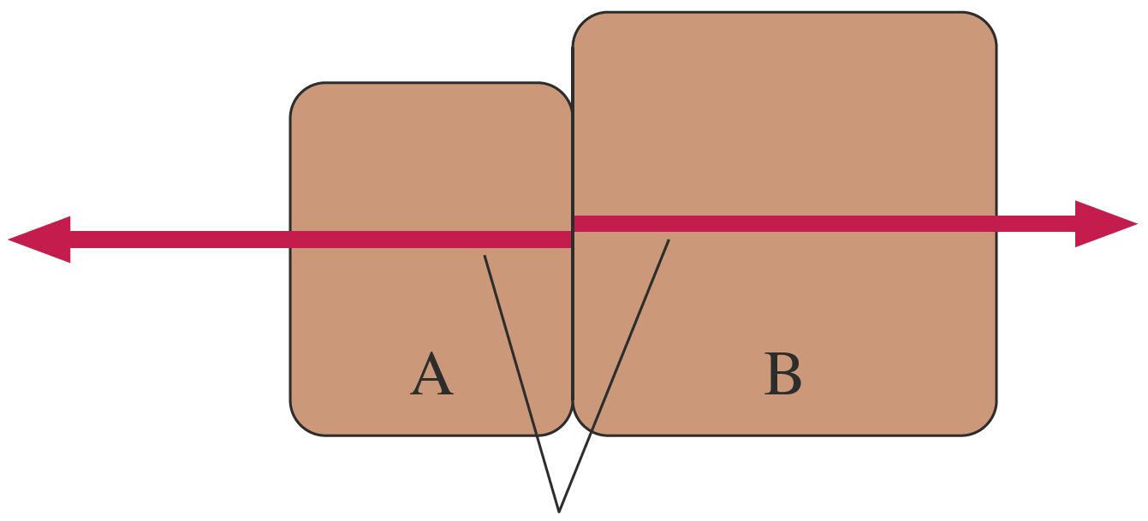
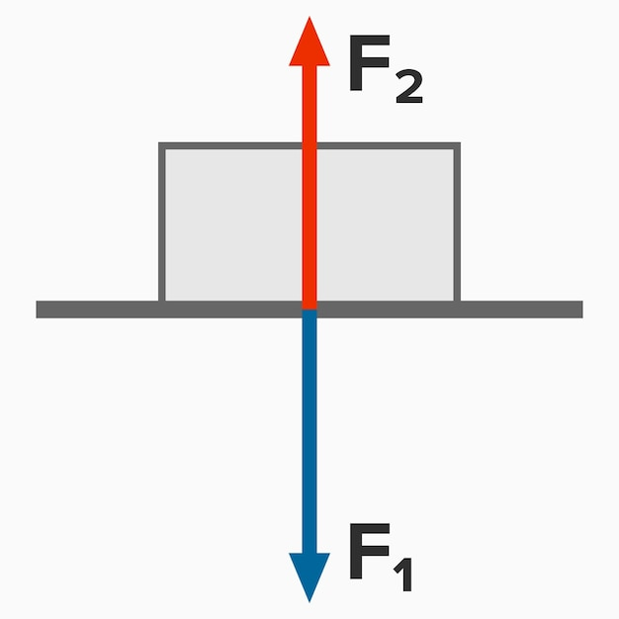
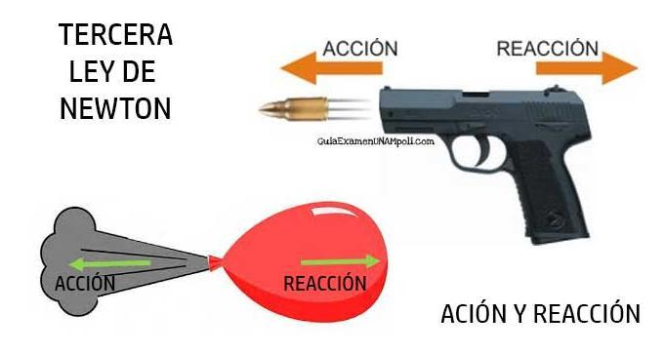
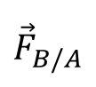

Tercera Ley de Newton
$${\vec{F}}_{B/A}$$
$${\vec{F}}_{A/B}$$
Par acción/reacción
Estas dos fuerzas tienen la misma magnitud pero dirección opuesta, y actúan sobre diferentes cuerpos.

Slide 18










Descripción de la tercera ley de Newton
$$\vec{F}$$
$$\vec{F}$$
$$Ref/Trab$$
$$Trab/Ref$$
El trabajador empuja la refrigeradora y la refrigeradora reacciona con una fuerza de igual magnitud pero de sentido contrario.
$$\vec{F}$$
El trabajador jala la caja y la caja reacciona con una fuerza de igual magnitud pero de sentido contrario.
$$Caja/Trab$$
$$\vec{F}$$
$$Trab/Caja$$

Slide 19







Ejemplo 6:
Desde un bote A de 20 kg se empuja un bote B de 25 kg, aplicándole a este una aceleración de 4 m/s². ¿Con qué aceleración retrocede el bote A, por efecto del empuje realizado?
A
B
Solución:
$F_{A}=$ ${−F}_{B}$
$$→$$
$$m_{A}∙a_{A}=−m_{B}∙a_{B}$$
$$→$$
$$\left(20\right)∙a_{A}=−\left(25\right)∙\left(4\right)$$
$$a_{A}=−5 m/s^{2}$$

Slide 20

Actividad 4:
Desde una estación espacial de 400 toneladas métricas, despega un módulo con una aceleración de 6 m/s² , y por efecto de esta acción, la estación espacial retrocede con una aceleración de 0.03 m/s² . Hallar la masa del módulo.

Slide 21

Lecciones Aprendidas
Comprende las leyes de Newton
Reconoce las fuerzas que actúan sobre un cuerpo
Aplica los conceptos de fuerzas de fricción y fuerza neta
Aplica las leyes de Newton en la solución de problemas de dinámica de la partícula.

Slide 22

Bibliografía
Young, H. D., Freedman, R. A., Ford, A. L., Flores, F. V. A., & Rubio, P. A. (2009). Sears-Zemansky, Física universitaria, decimosegunda edición, volumen 1. Naucalpan de Juárez: Addison-Wesley.
Bedford, A. & Fowler, W. (2008). Mecánica para la ingeniería: Estática. México D.F.: Pearson Educación.
Tippens, P. (2007). Física, Conceptos y Aplicaciones. Séptima edición. Mac Graw Hill interamericana.
Serway, R. & Jewet, J. (2009). Física para ciencias e ingeniería. Sétima edición internacional. Thompson editores.

